Slide 1
聊 城 市 技 师 学 院
TECHNICIAN COLLEGE OF LIAOCHENG CITY
组 织 等 节 拍 流 水 施 工
课程《建筑施工组织》项目二：第4单元 2课时
城 市 建 设 系 : 任 静
2020年3月

Slide 2
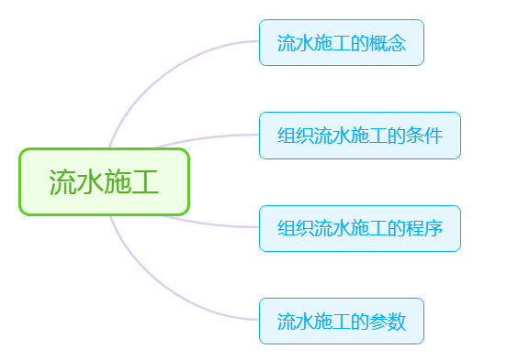
上次课主要内容

Slide 3
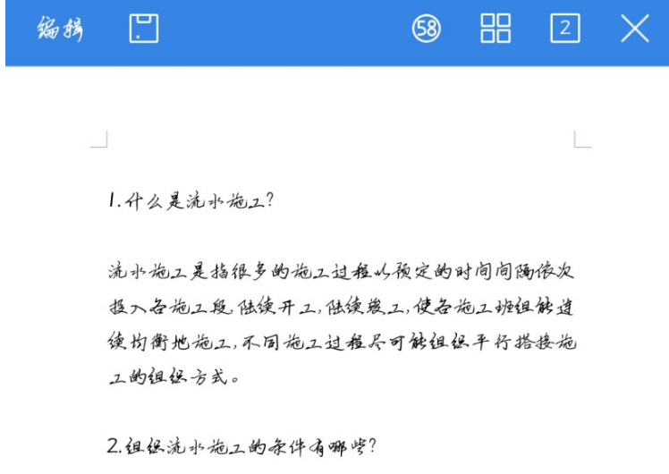
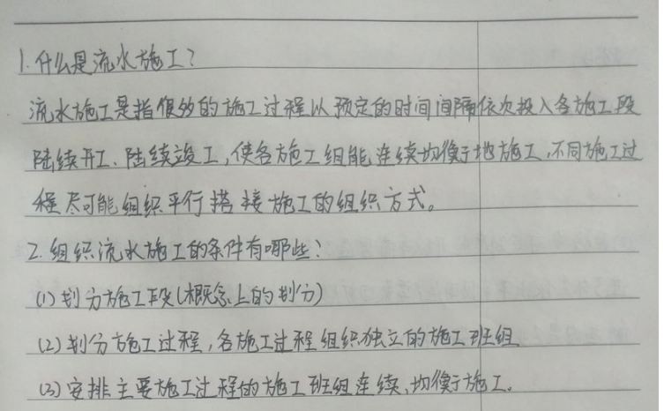
18春作业展示

Slide 4
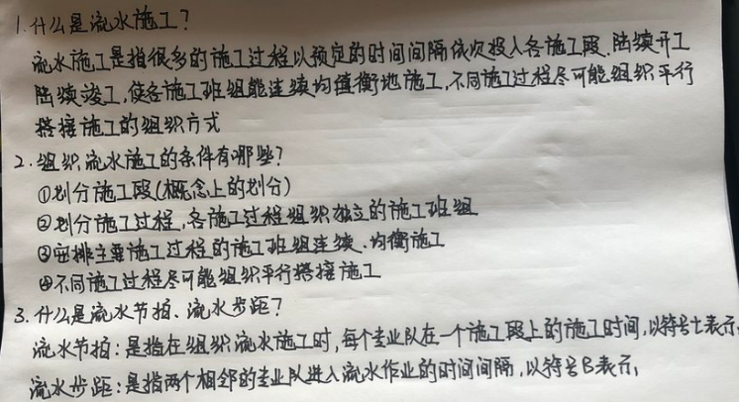
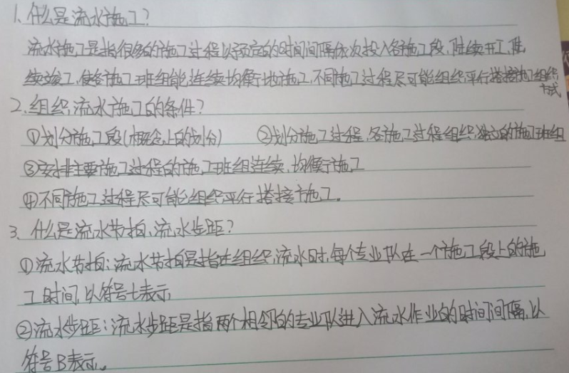
1702

Slide 5
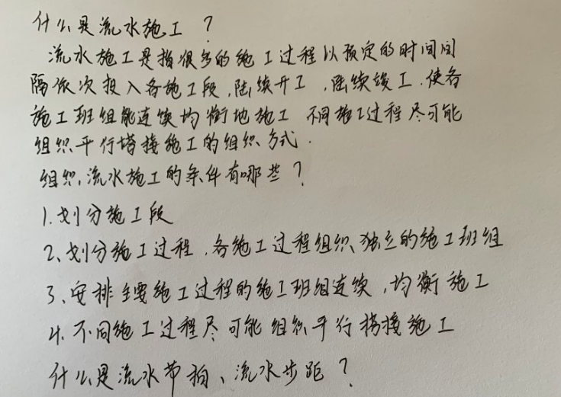
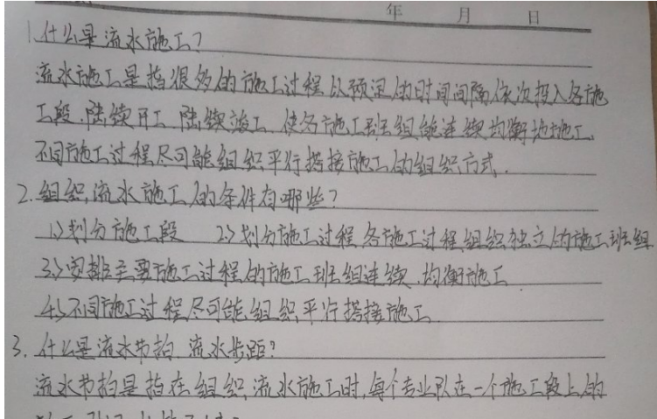
1701作业展示

Slide 6
本次课主要内容
组织等节奏流水施工：计算工期，绘制图样

Slide 7
工程问题：
学院职业培训楼，基础分部工程由A、B、C、D四个施工工程组成，各施工过程流水节拍均为２天，划分了四个施工段。各施工过程之间无技术、组织间歇时间。
请组织流水施工，计算工期并绘制横道图。
思考
要做什么？
怎么做？
请大家
看引导文和样图

Slide 8
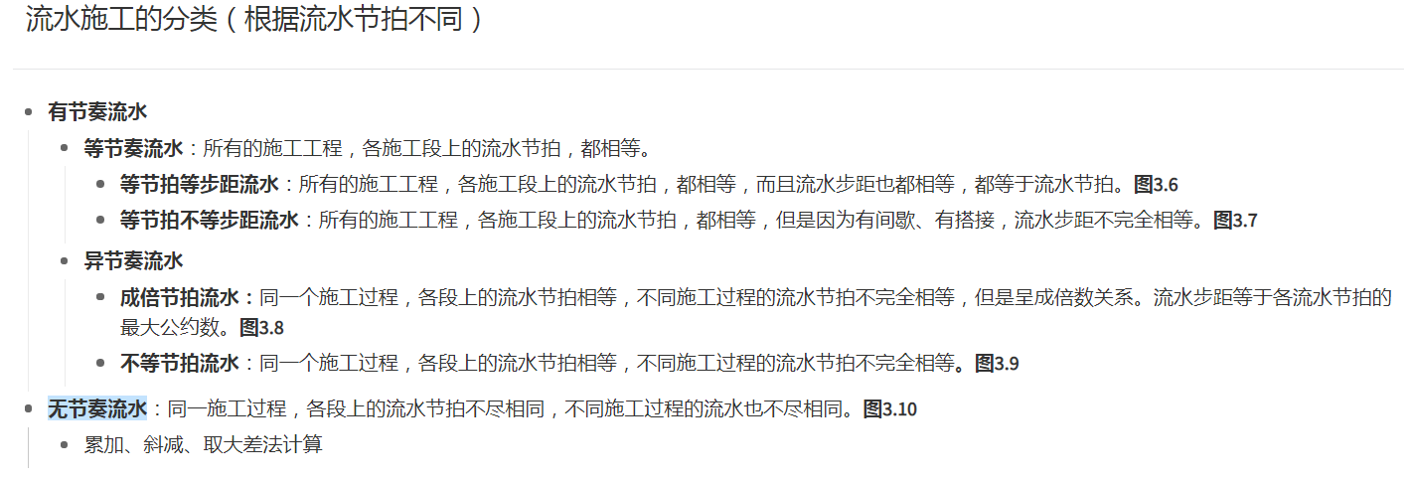
阅读引导文：

Slide 9
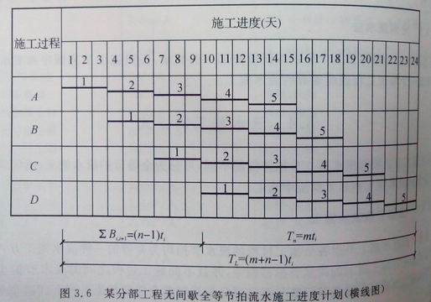
流水施工 横道图样图 等节拍流水
等节拍
等步距
无间歇t_{j}无搭接t_{d}

Slide 10
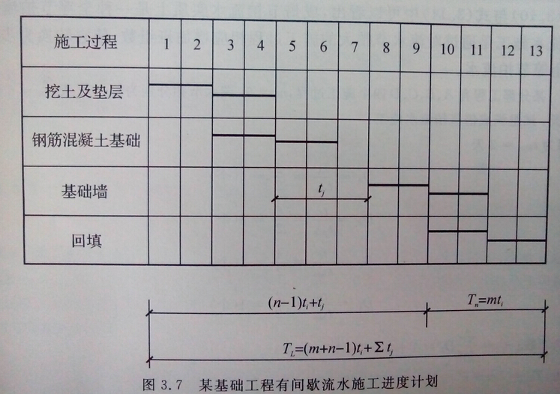
流水施工横道图样图 等节拍流水（有间歇）
等节拍
异步距
有间歇t_{j}无搭接t_{d}

Slide 11
流水施工横道图样图 成倍节拍流水
各个
施工过程
节拍不等,
节拍成倍.
步距相等，
施工班组
成倍。
类似于
等节拍
等步距

Slide 12
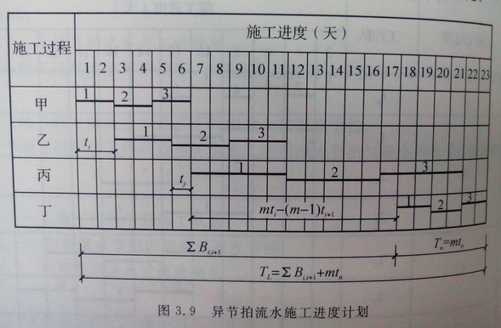
流水施工横道图样图 异节拍流水
各个
施工过程
节拍不等
步距不等

Slide 13
流水施工横道图样图 非节奏流水
同一
施工过程
节拍不等,
各个
施工过程
节拍也不等,
步距不等.

Slide 14
分析背景资料
学院职业培训楼，基础分部工程由A、B、C、D四个施工过程组成，流水节拍均为２天，划分四个施工段。各施工过程之间无技术、组织间歇时间。
试确定流水步距，计算工期并绘流水施工进度表。
判定？！
等节拍流水 等节拍等步距
等节拍流水，同一施工过程，在各施工段上的
流水节拍都完全相等，并且不同施工过程的流水
节拍也相等。

Slide 15
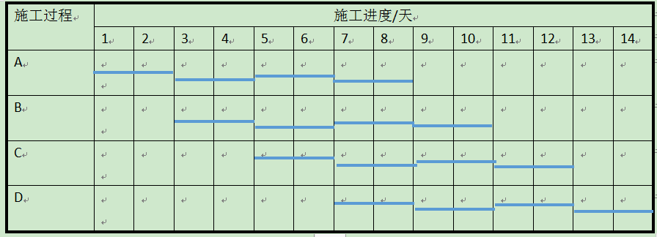
确定流水步距，计算工期并绘流水施工进度表。
解：根据背景资料，组织等节拍流水
1.确定流水步距
B_{1,2}=B_{2,3}=B_{3,4}=t=2天
∑B_{i，i+1}=（n-1）t=(4-1)x2=6天
2.计算工期T
T=∑B_{i，i+1}+mt=6+4x2=14天
T＝（m＋n－1）t=(4+4-1)X2=14天
3.绘进度图

Slide 16
等节拍流水（有间歇）
等节拍
异步距
有间歇
无搭接
t_{j}=3
t_{d}=0
t_{i} B_{i，i+1}
T_{L}
_{时间参数}

Slide 17
本次课内容：组织等节奏流水施工
T＝（m＋n－1）t+t_{j}-t_{d}

Slide 18
作业完成后，请上传课堂派

Slide 19
下次课内容：组织异节奏流水施工

Slide 20
《建筑施工组织》流水施工
谢谢聆听
下节课再见

